Slide 1







Бучалівська загальноосвітня школа І-ІІ ступенів
Городоцької районної ради
ЗВІТ
ДИРЕКТОРА ШКОЛИ
ЗА 2019/2020 Н.Р.
Як це було? Від А до Я

Slide 2
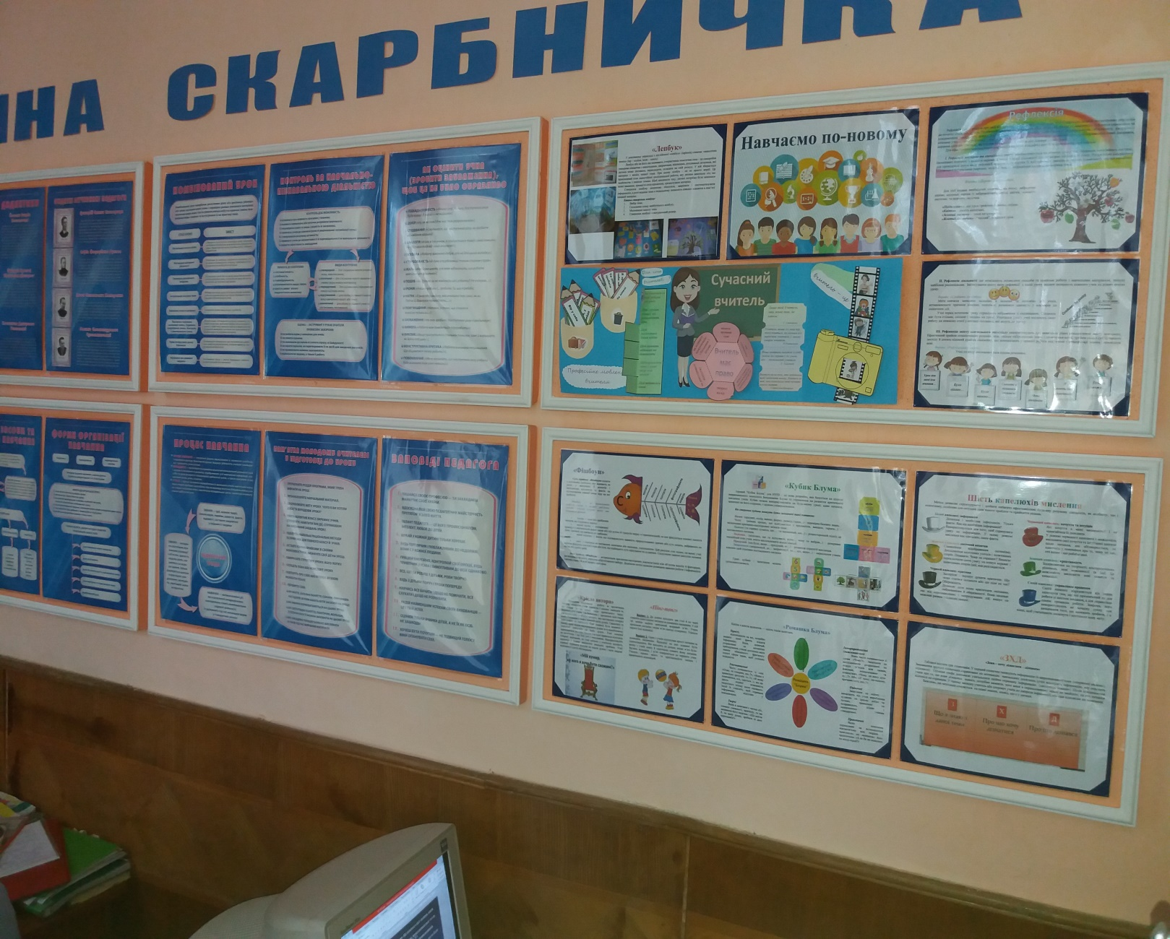












«Підвищення ефективності освітнього процесу шляхом використання нових педагогічних технологій»

Slide 3
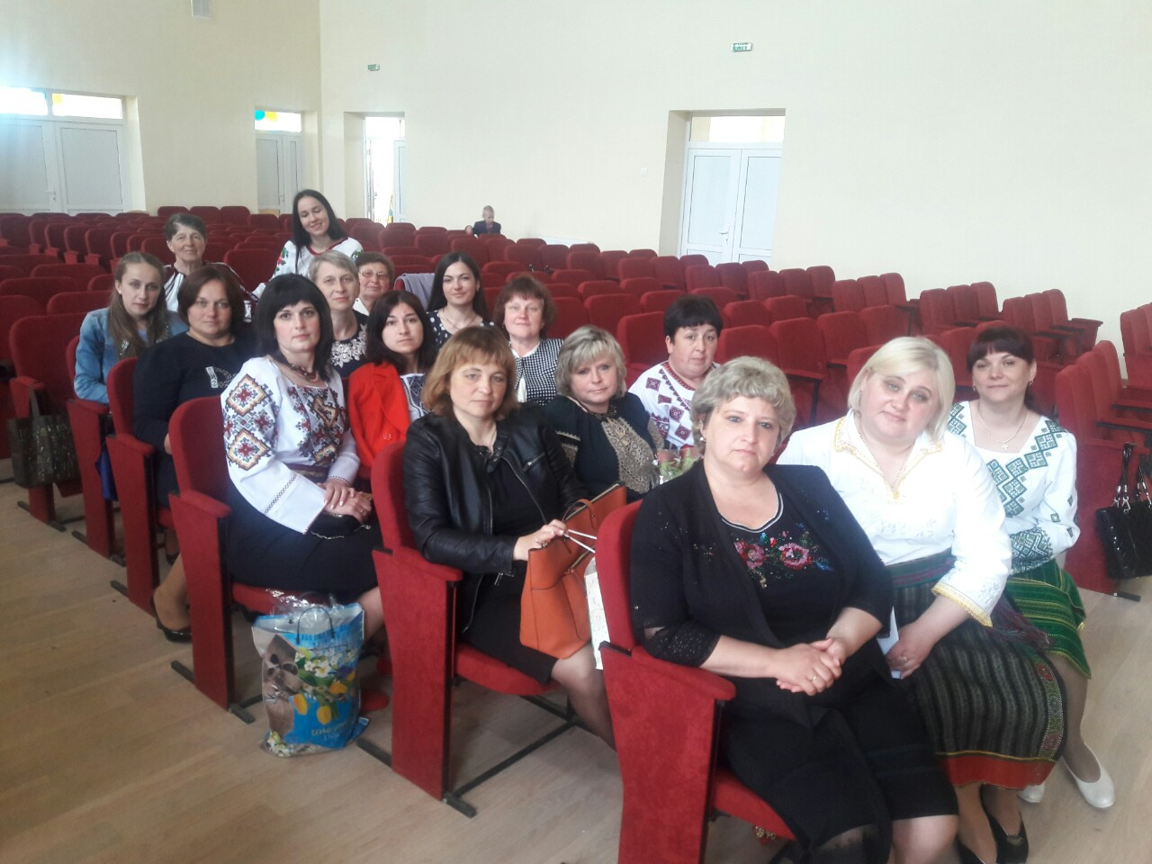
ТВОРЧИЙ КОЛЕКТИВ

Slide 4



УЧИТЕЛІВ-
19
БАТЬКІВ -288
УЧНІВ-
ЗДОБУВАЧІВ ОСВІТИ-147
9 КЛАСІВ
Початкова школа - 4 класи (56)
Основна школа - 5 класів (91)

Slide 5

Учнів з високим рівнем навчальних досягнень - 15 учнів
Свідоцтва з відзнакою серед учнів 9 класу – 3 учні

Slide 6


УЧИТЕЛІВ У ЗАКЛАДІ ОСВІТИ -
19
2 вчителі із вищою категорією мають звання «старший учитель»

Slide 7

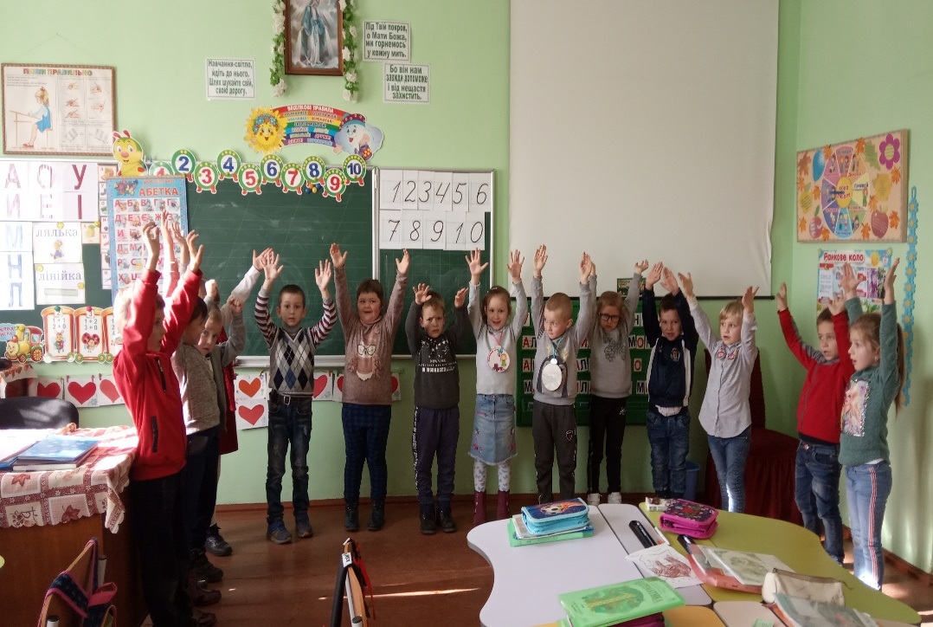
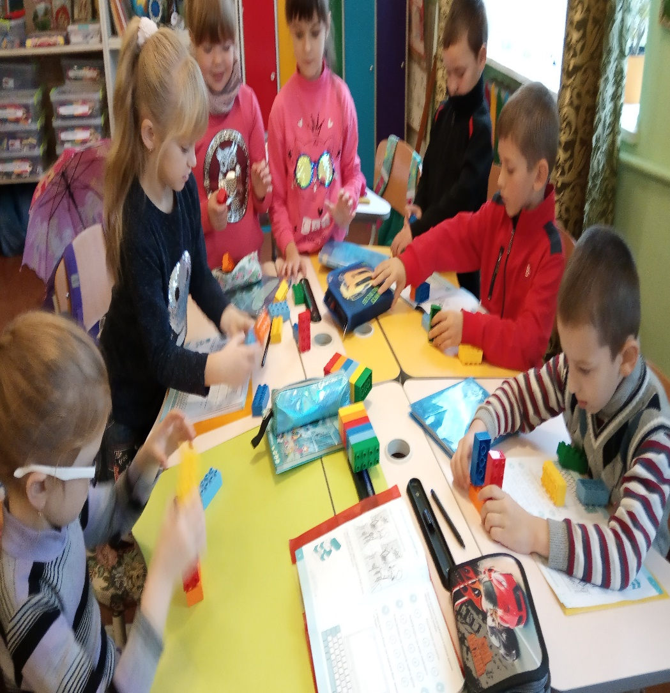
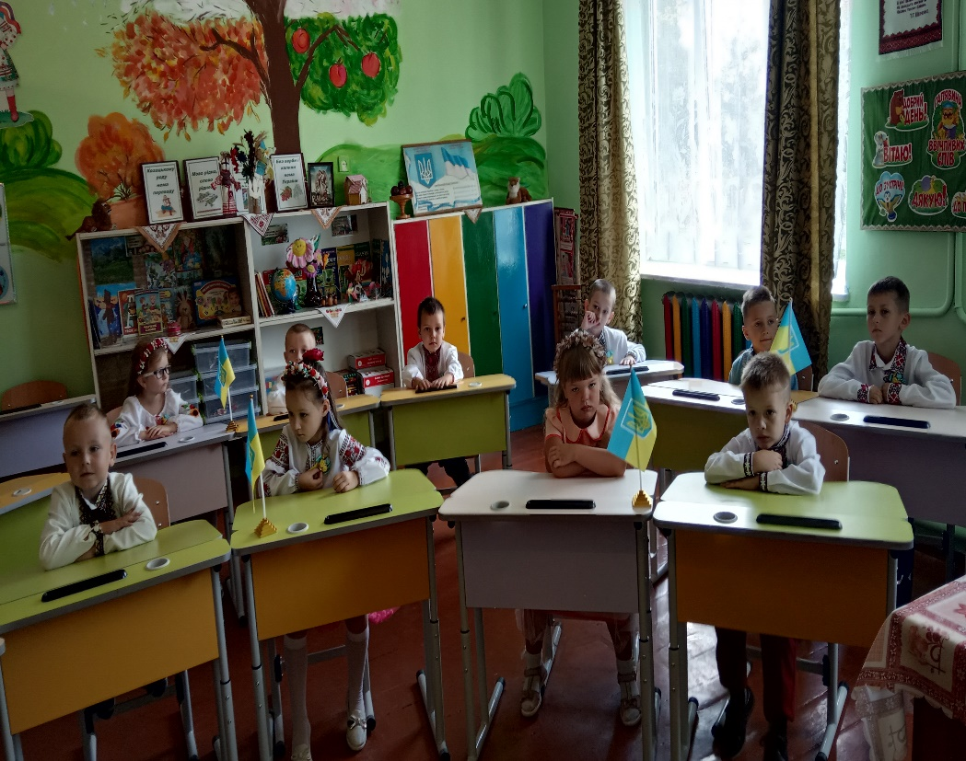

Slide 8

Місія школи
Виховання загальнолюдських та громадянських якостей учнів на традиціях культурної та духовної спадщини

Slide 9
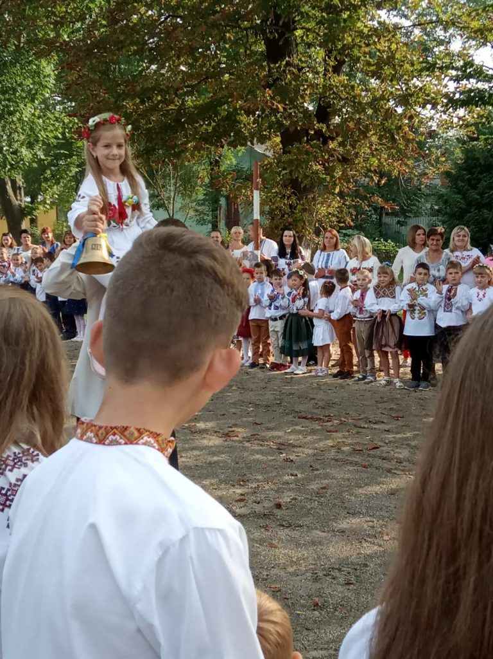
День знань.1 вересня 2020р.
Педагог-організатор Сенчишак Н.Р. класні керівники Слонівська Г.С та Кісіль Л.М.

Slide 10
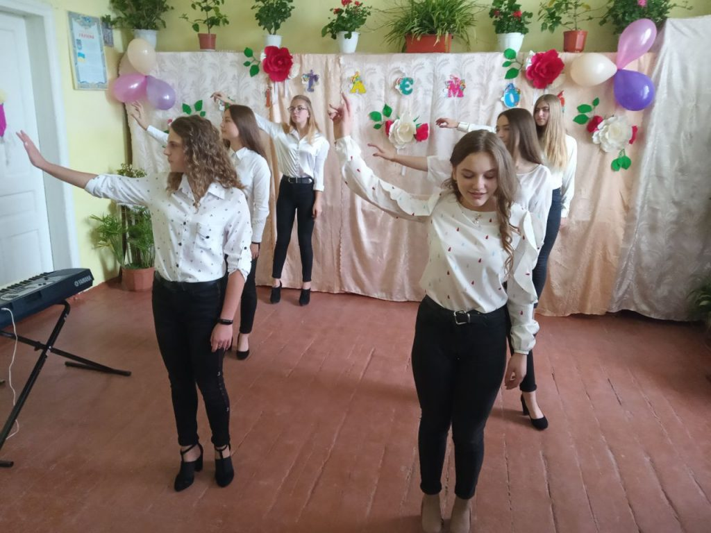
Учителю! Пораднику і друже!
Класний керівник 9 класу Слонівська Г.С.

Slide 11
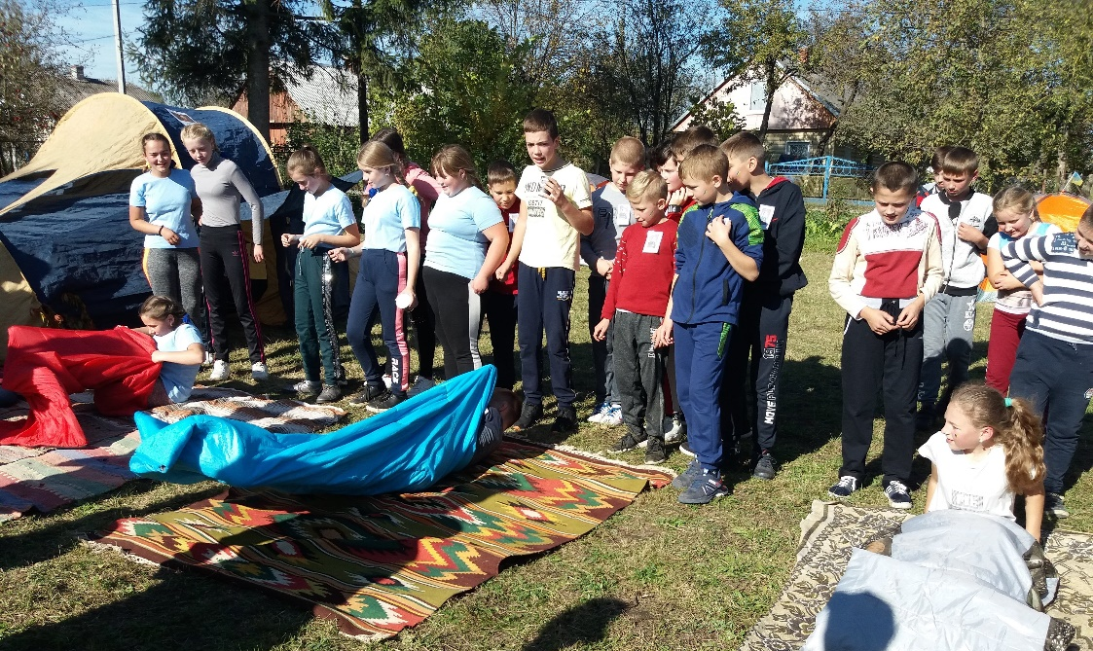
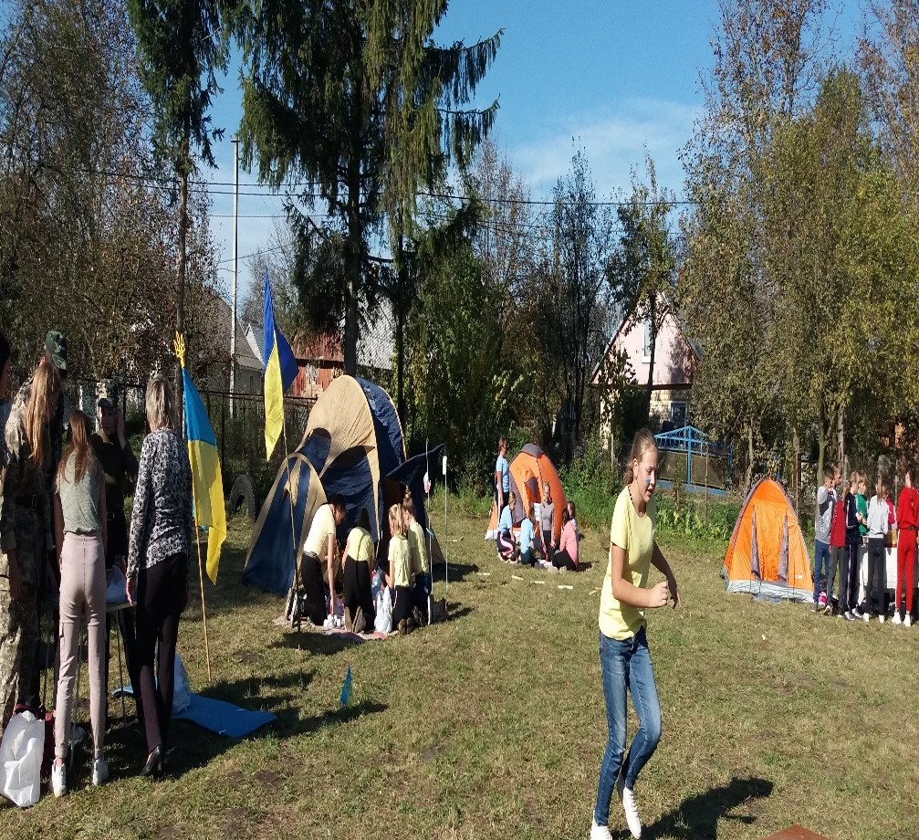
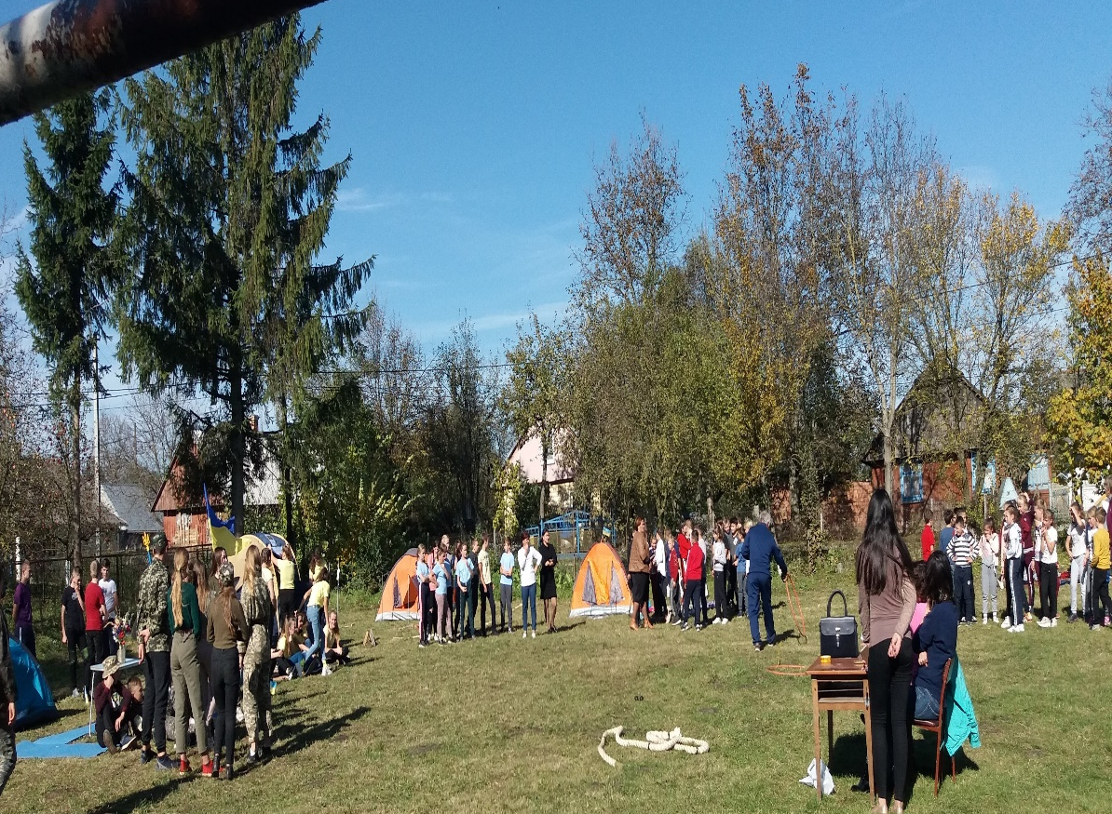
Козацькому роду нема переводу
Вчитель фізкультури Шпильовий В.В, педагог-організатор Сенчишак Н.Р., класні керівники 5-9 класів

Slide 12
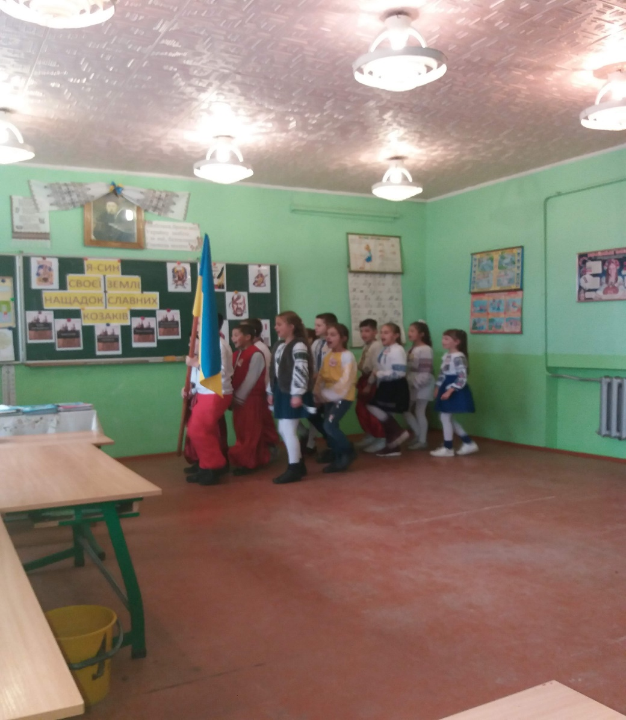
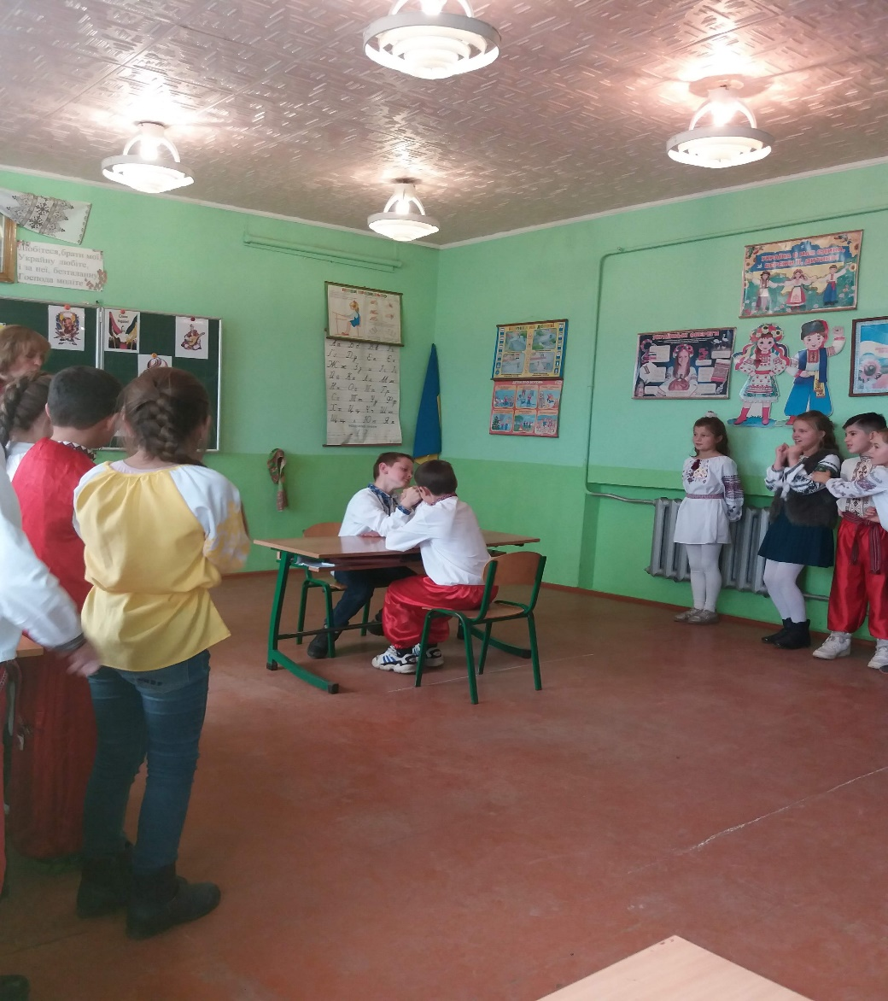
Методичне об'єднання вчителів початкових класів
"Я - син своєї землі, нащадок славних козаків»
Вчитель – Гамерська Л.Р.

Slide 13
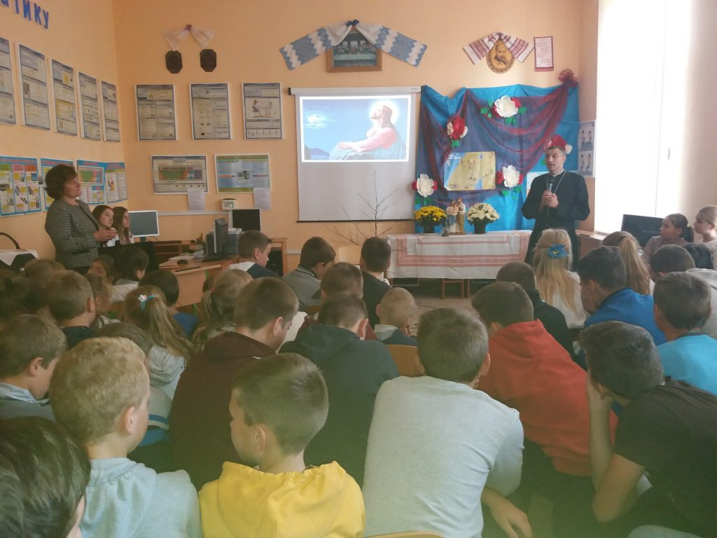
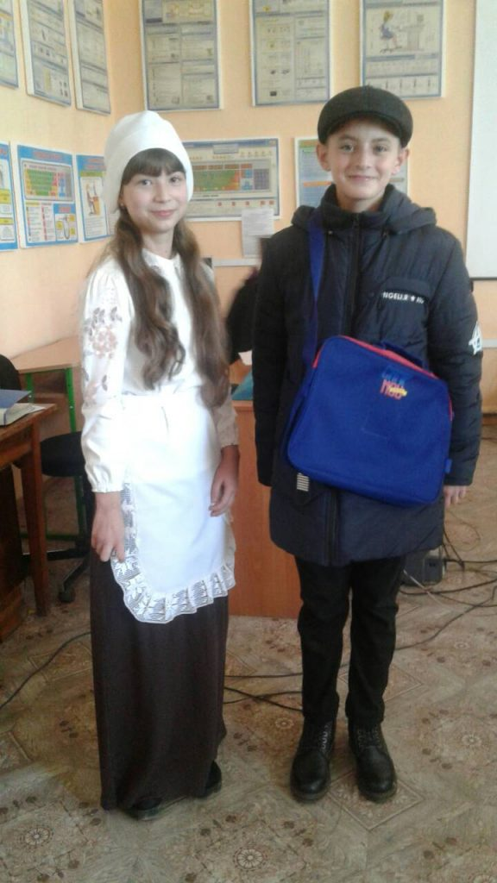
«Предметні тижні»
Тиждень духовності
Вчитель Сенчишак Н.Р.
Всеукраїнський тиждень права
Педагог-організатор Сенчишак Н.Р.

Slide 14
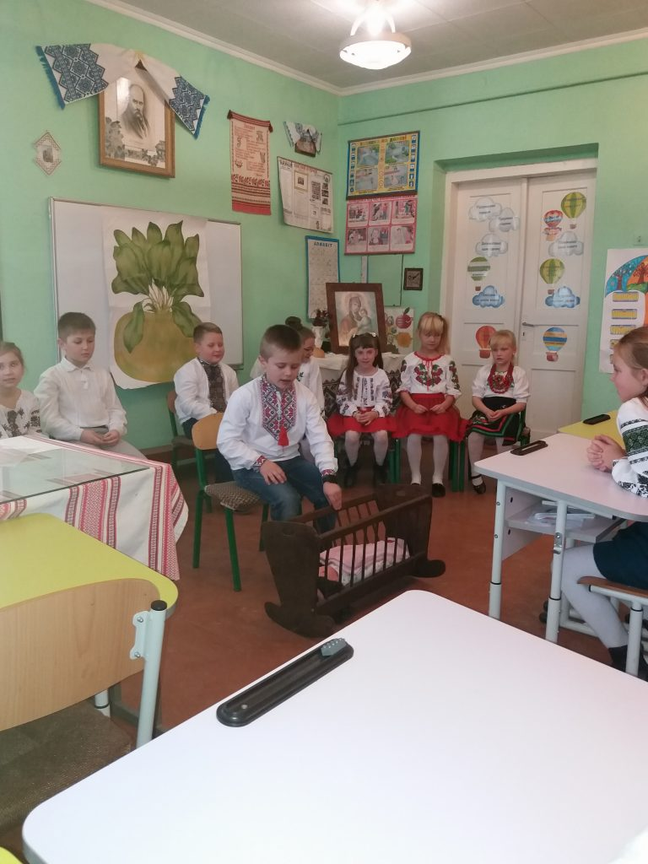
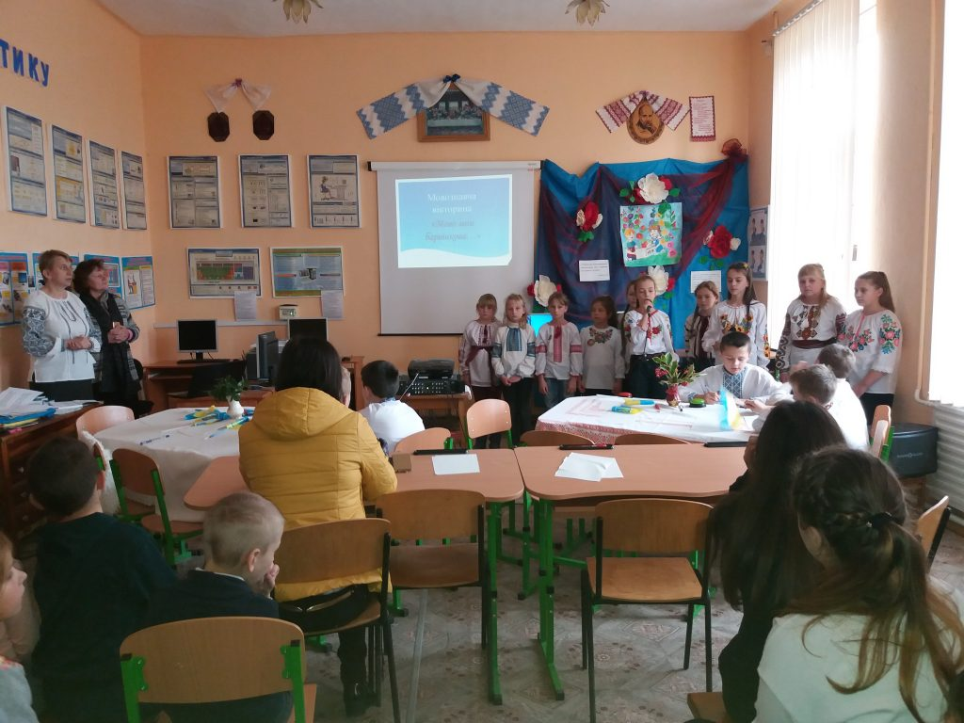
Тиждень української мови та літератури
"Мова наша солов'їна - чиста, мов перлина»
Вчитель – Булеца Г.М.
"Мово моя барвінкова...»
Вчитель – Ярмоловська З.І.

Slide 15
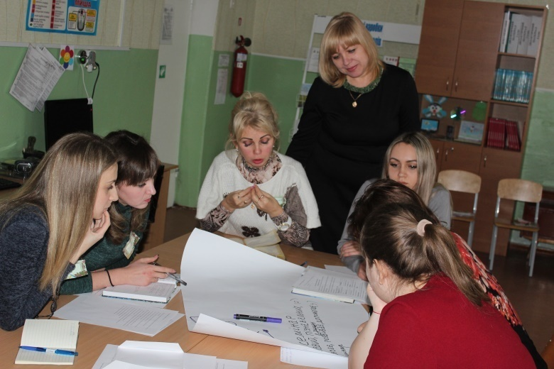
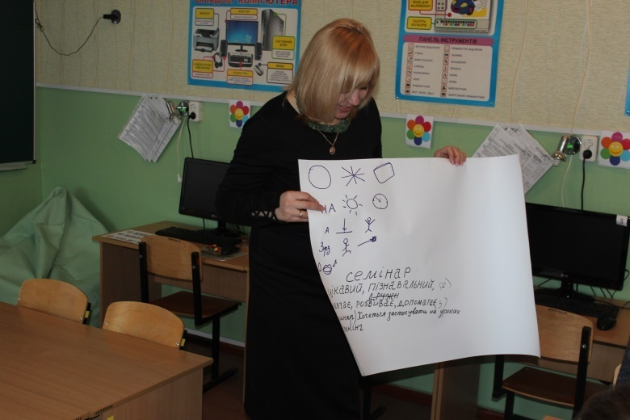
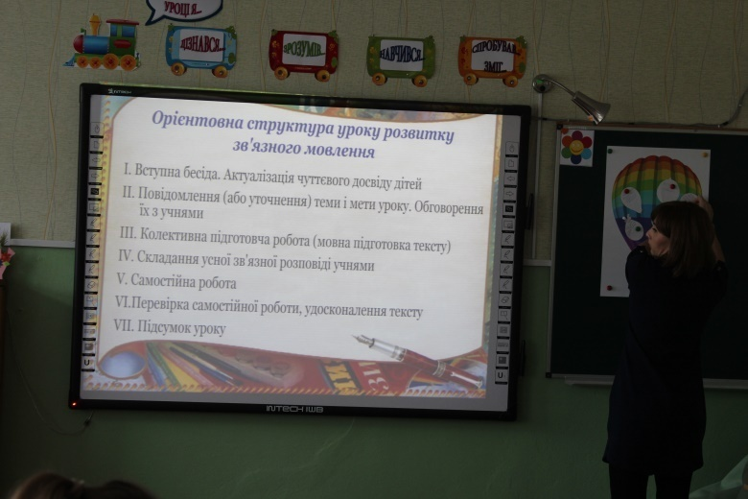
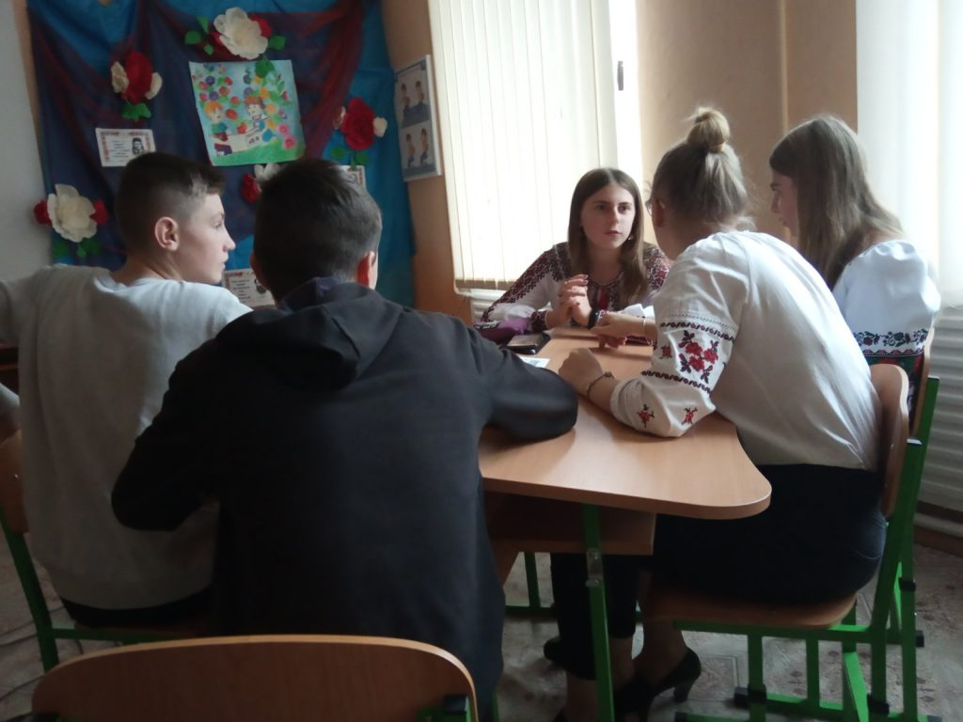

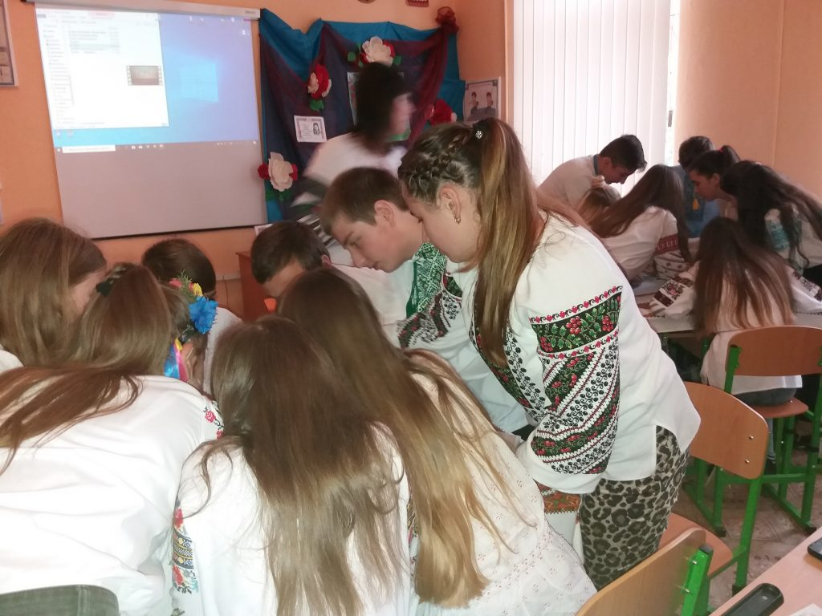
Мовознавча гра "Найрозумніший». Вчитель – Шайда Г.В.
Квест "Мово моя українська»
Вчитель – Тринда М.Л.

Slide 16
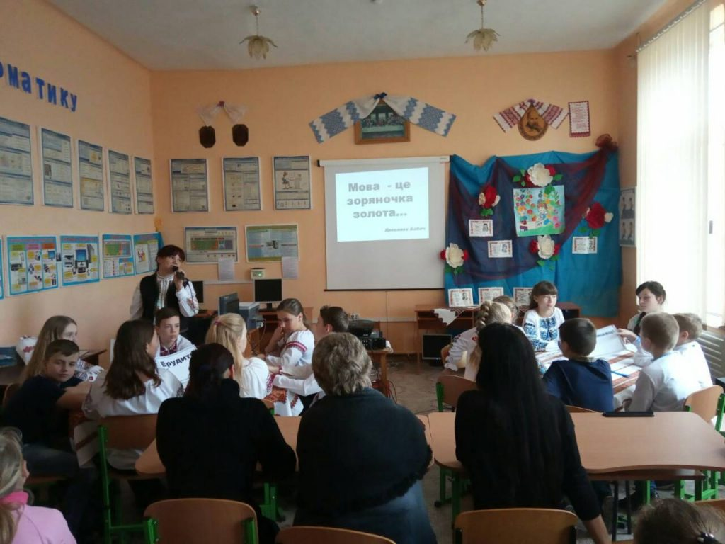
"Мова - це зоряночка золота...» Вчитель – Підківка О.В.

Slide 17
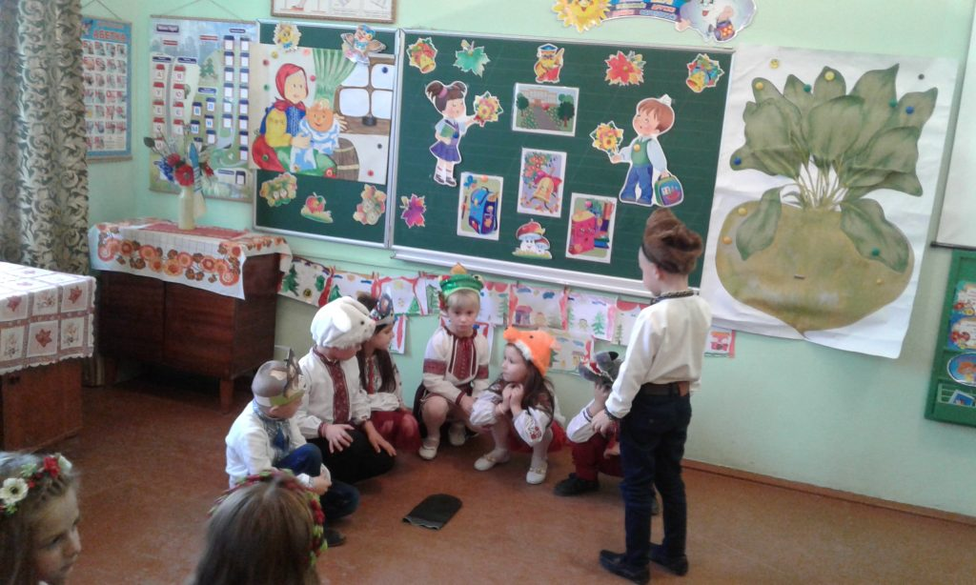
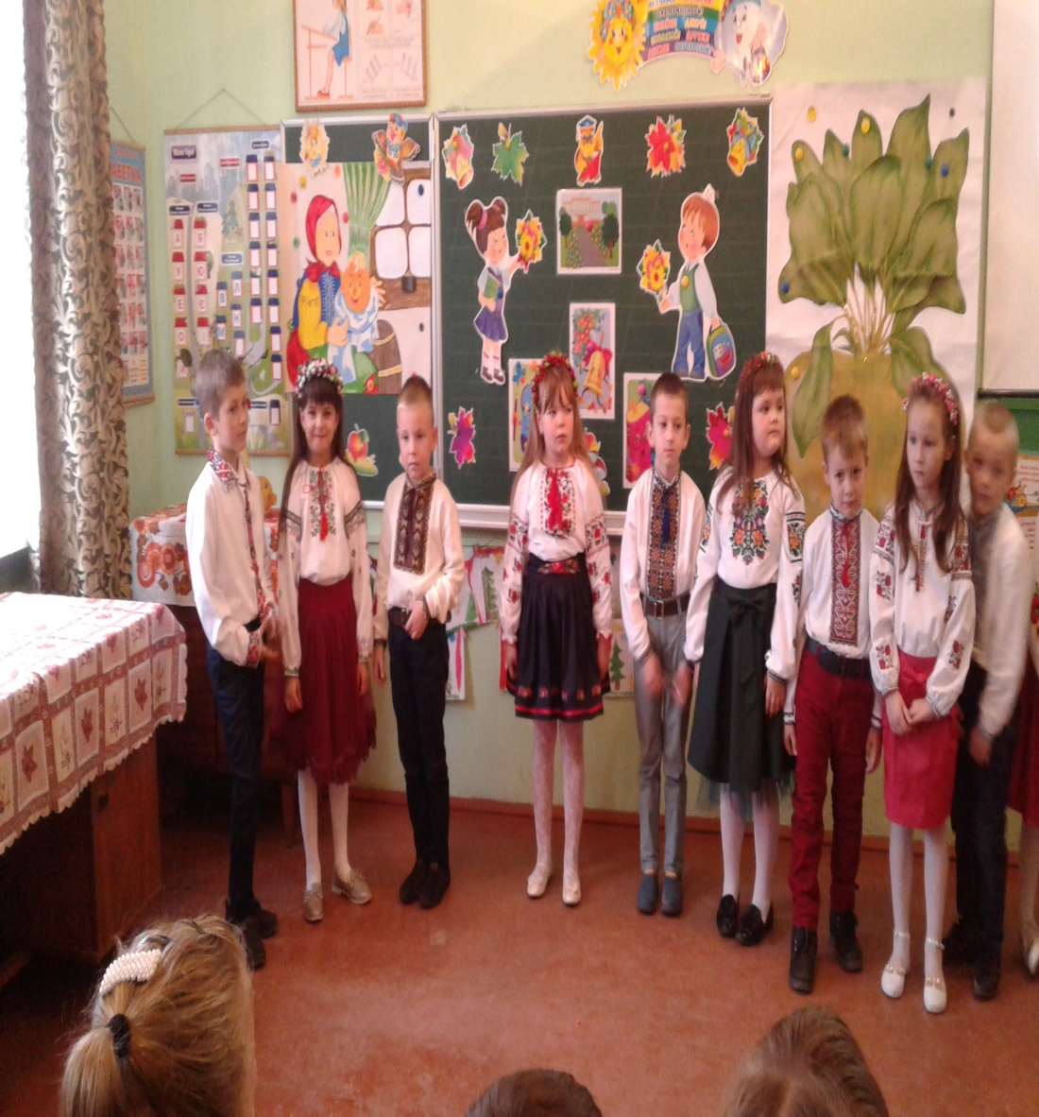
Методичне об'єднання вчителів початкових класів
Будьмо знайомі! Вчитель-Кісіль Л.М.

Slide 18
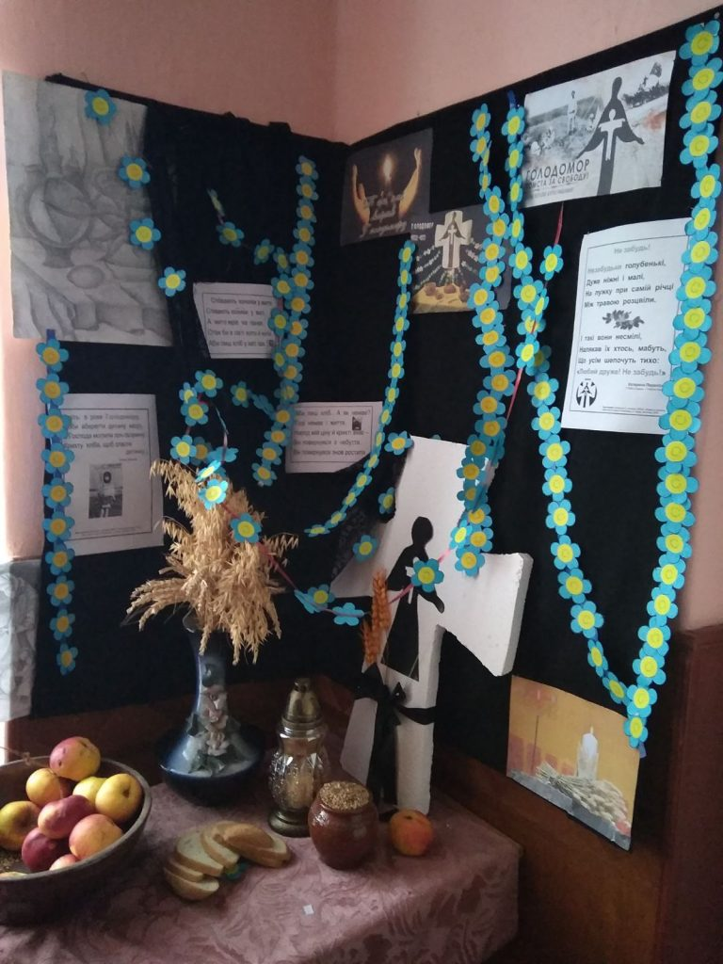
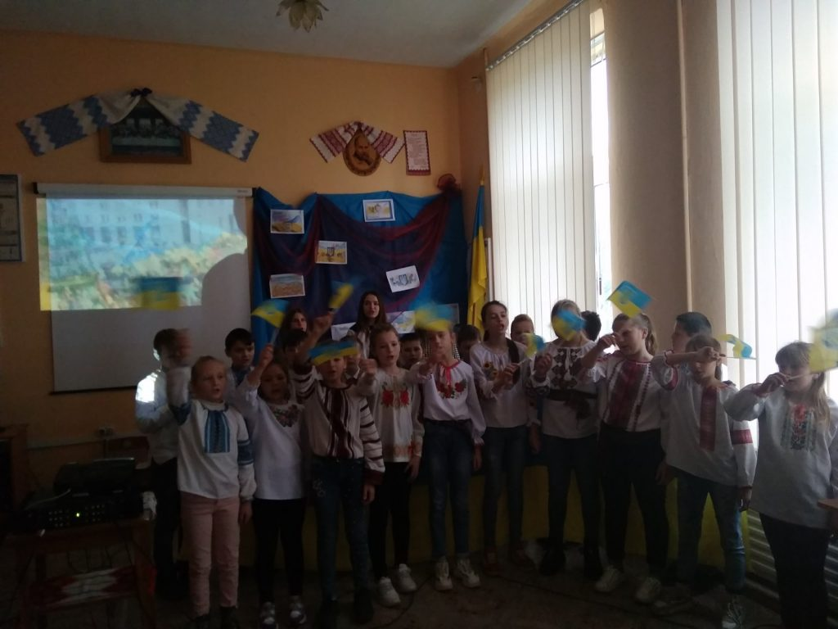

Вшанування сумних подій
Вервиця із незабудок пам'яті
Педагог-організатор Сенчишак Н.Р.
Шоста річниця Революції гідності Педагог-організатор Сенчишак Н.Р.

Slide 19
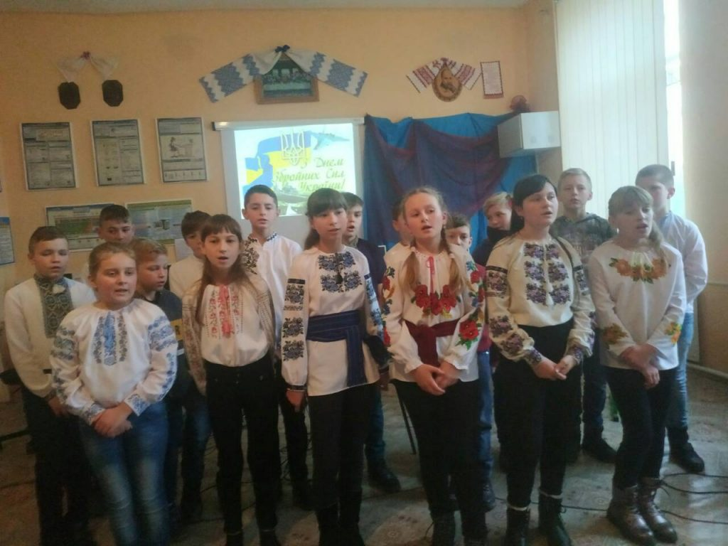
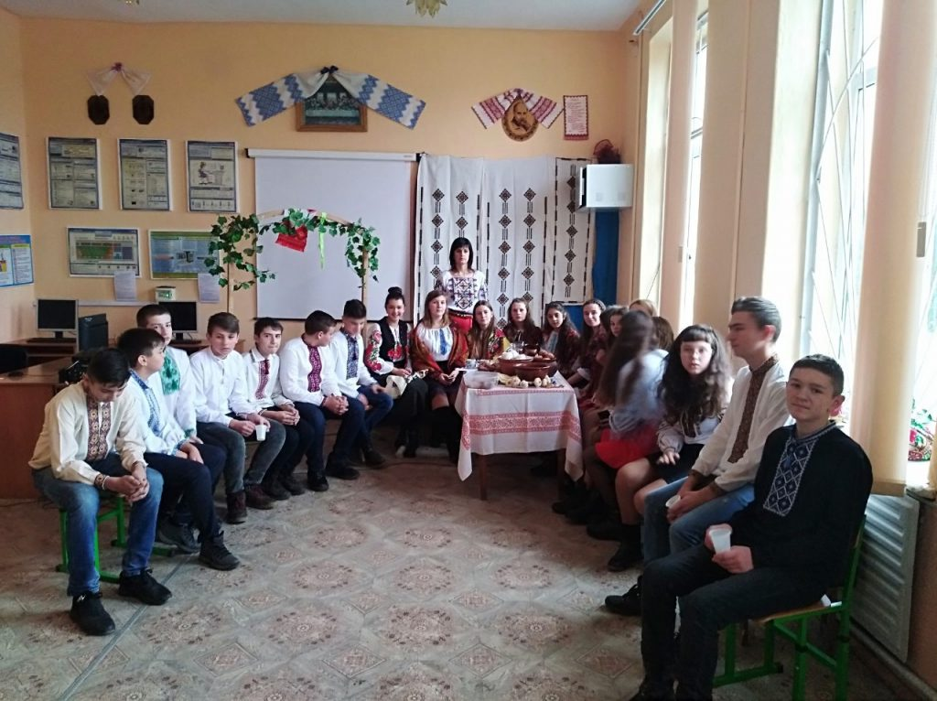

Методичне об'єднання класних керівників
«Є така професія – Батьківщину захищати» Класний керівник 6 класу Верешко о.Б.
«Андріївські вечорниці» Класний керівник 8 класу
Тринда М.Л.

Slide 20
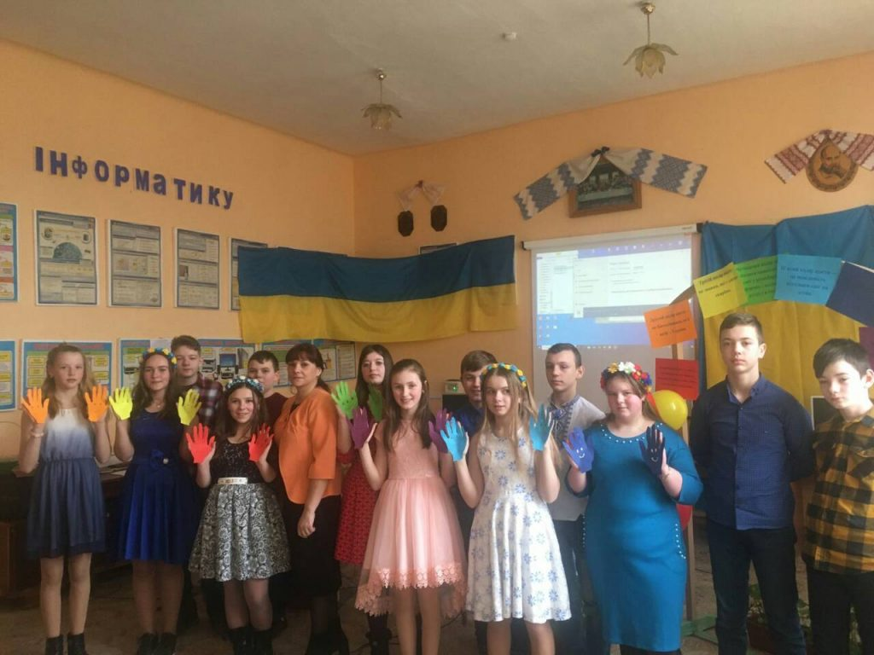
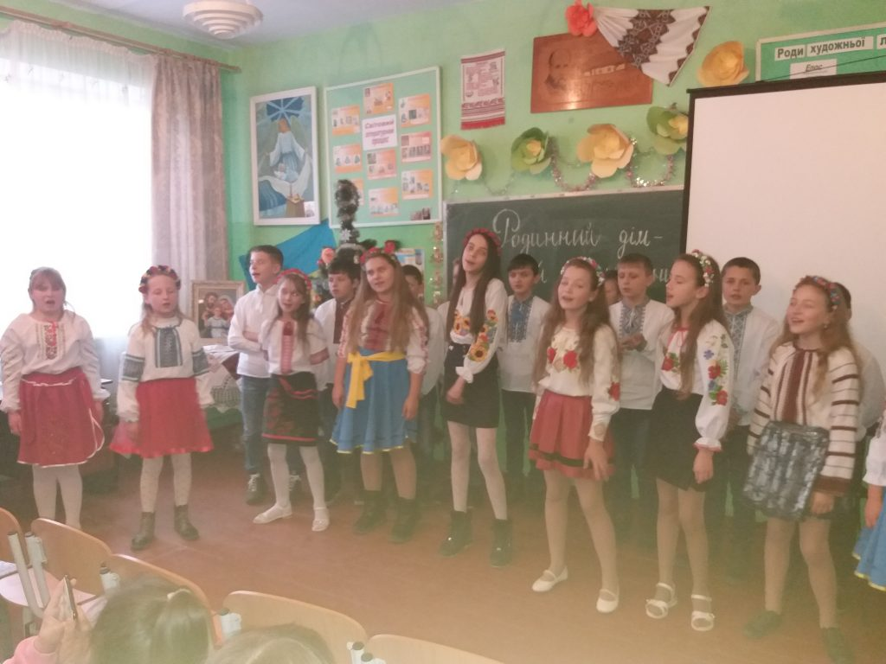

Методичне об'єднання класних керівників
«Сім кольорів мого щастя»
Класний керівник Підківка О.В.
«Родинний дім - рай для дитини». Класний керівник Ярмоловська З.І

Slide 21
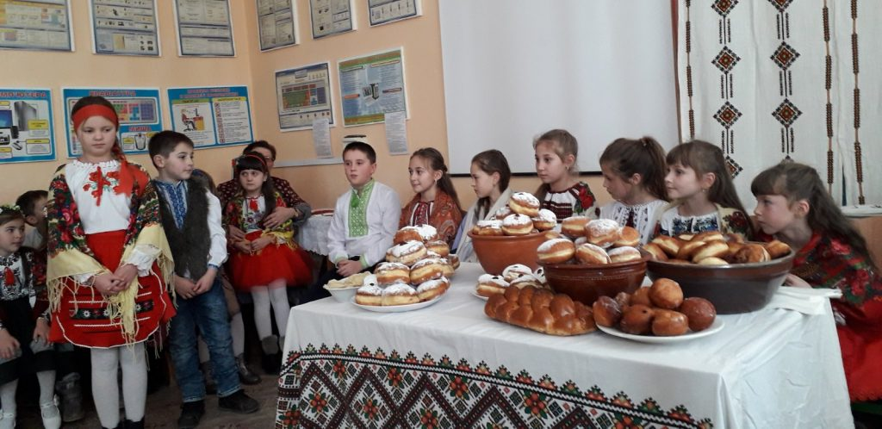
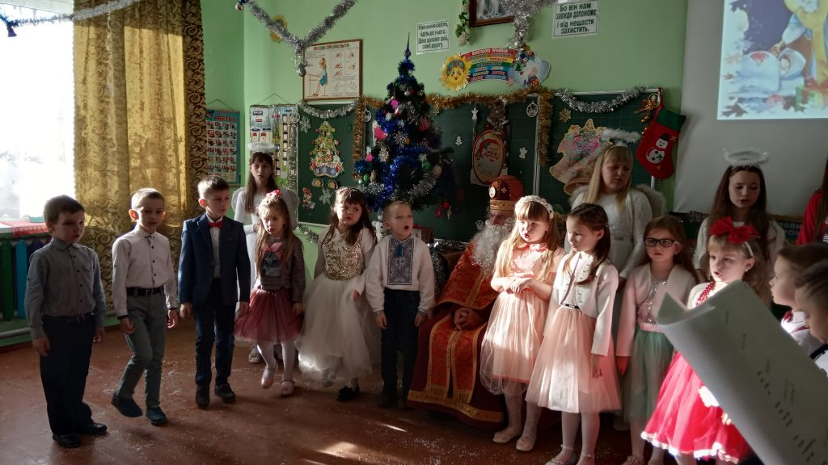

Методичне об'єднання вчителів початкових класів
Затамуйте, друзі, подих: Миколай сьогодні ходить
Вчителі – Хромуляк С.М., Булеца Г.М., Гамерська Л.Р.
Миколай мандрує світом
Вчитель – Кісіль Л.М.

Slide 22
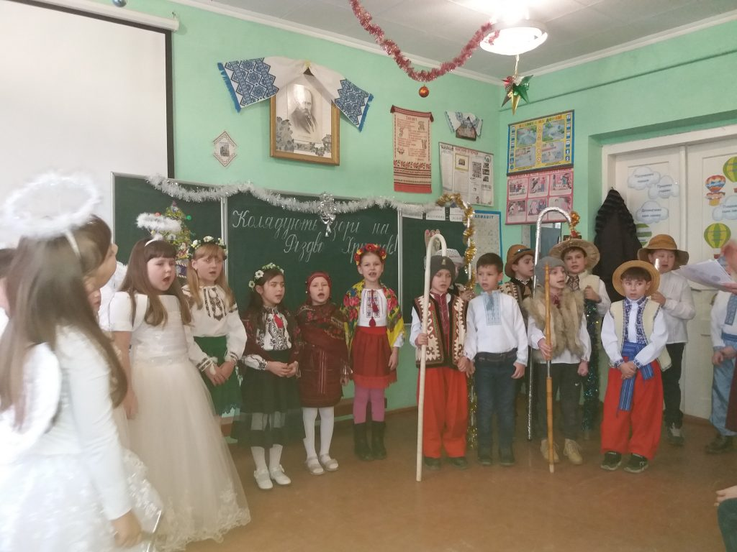
Колядують зорі на Різдво Христове
Вчитель – Хромуляк С.М.
Методичне об'єднання вчителів початкових класів

Slide 23
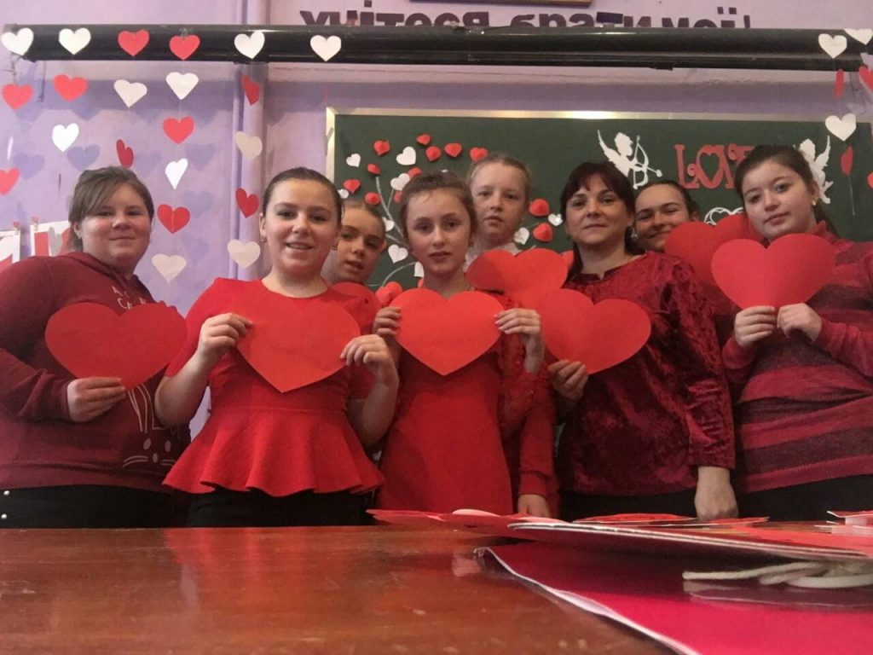
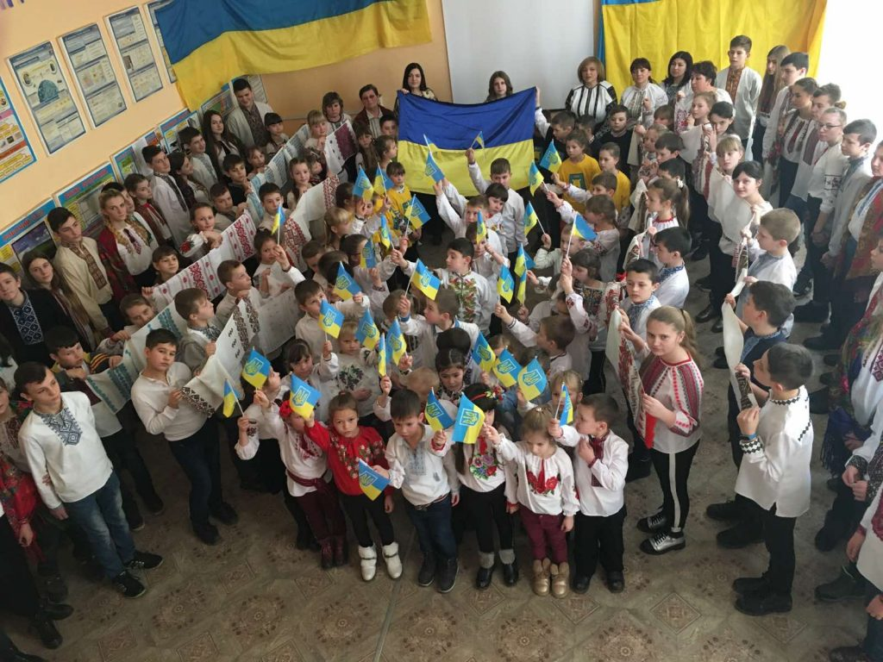
Усі ми прагнемо любові…
Класний керівник – Підківка О.В.
Флешмоб до Дня Соборності

Slide 24
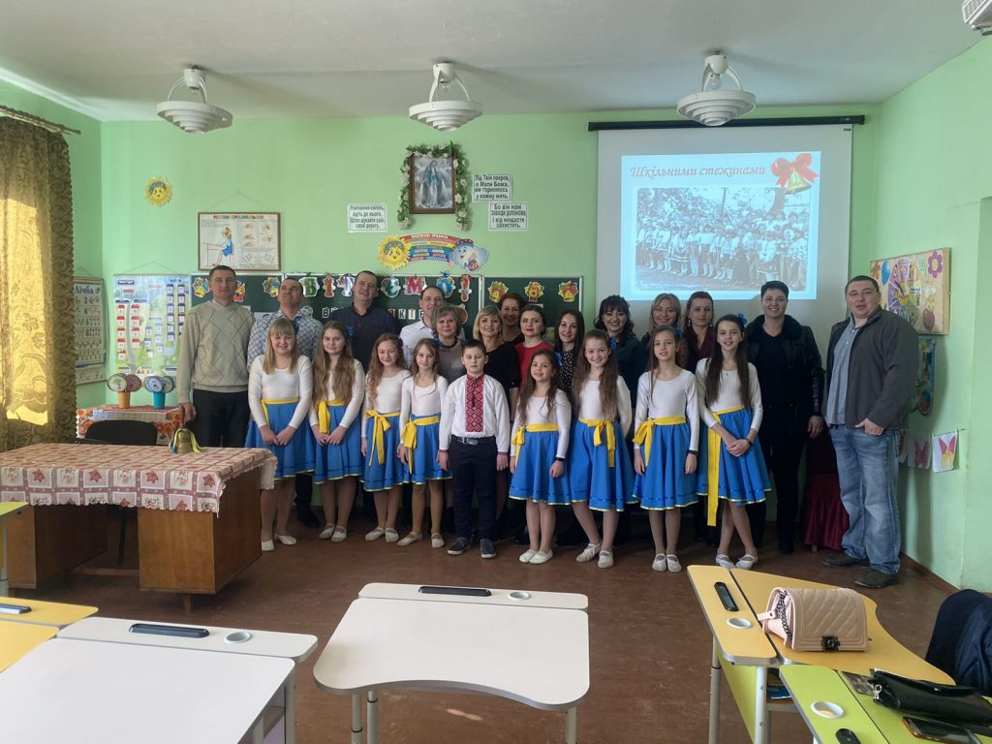
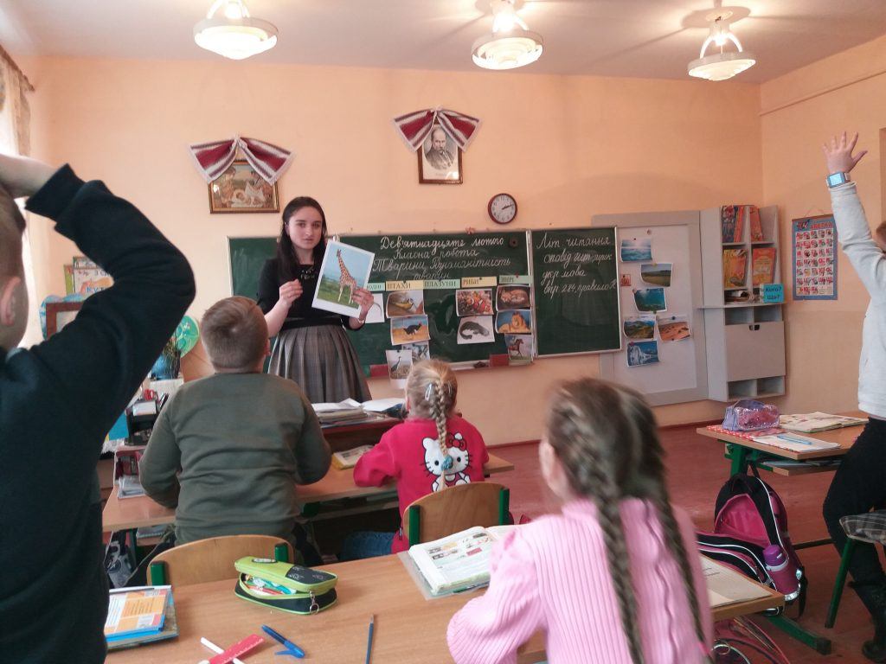
До наставника на стажування
Наставник – Булеца Г.М
Студентка-практикантка –
Коханець Х.А.
І знову школа їх зустріла
Вчитель – Кісіль Л.М.

Slide 25
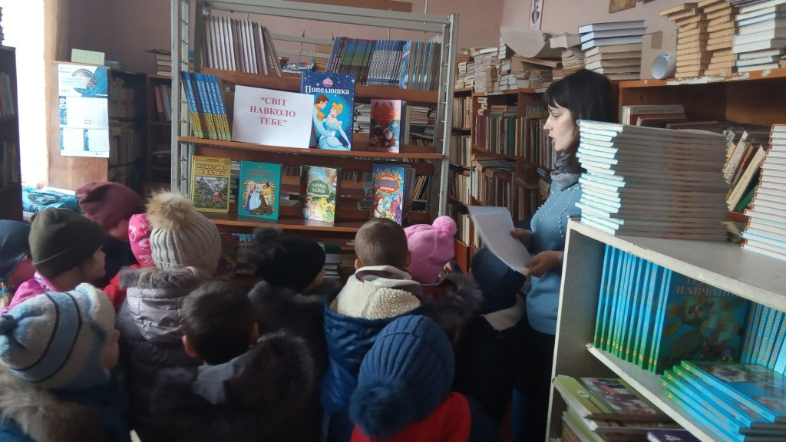
«Книга – віконце у світ знань»
Бібліотекар - Тринда М.Л.

Slide 26

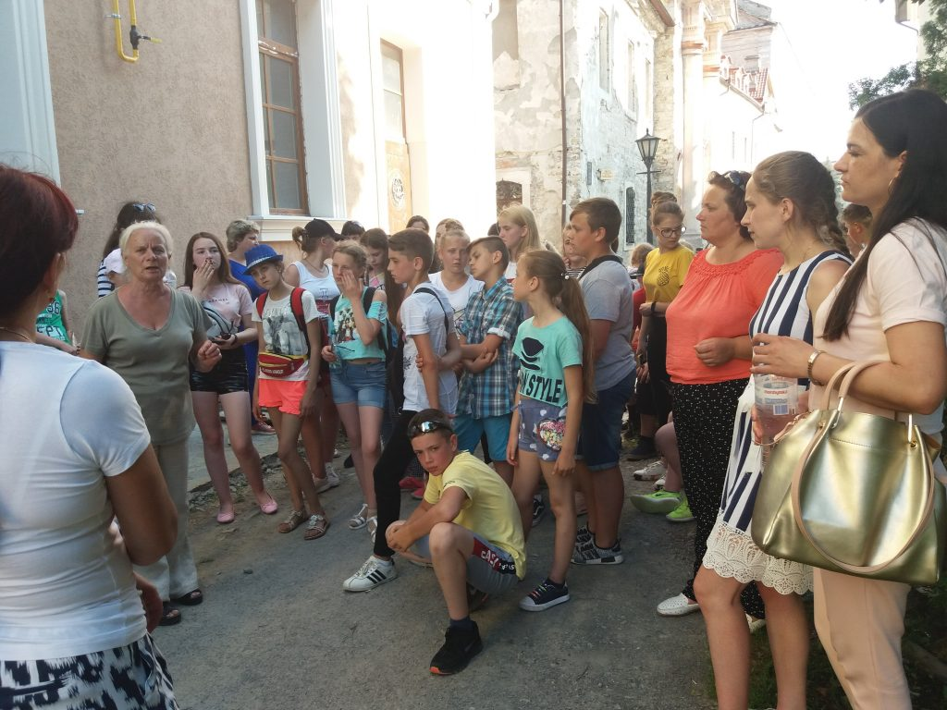
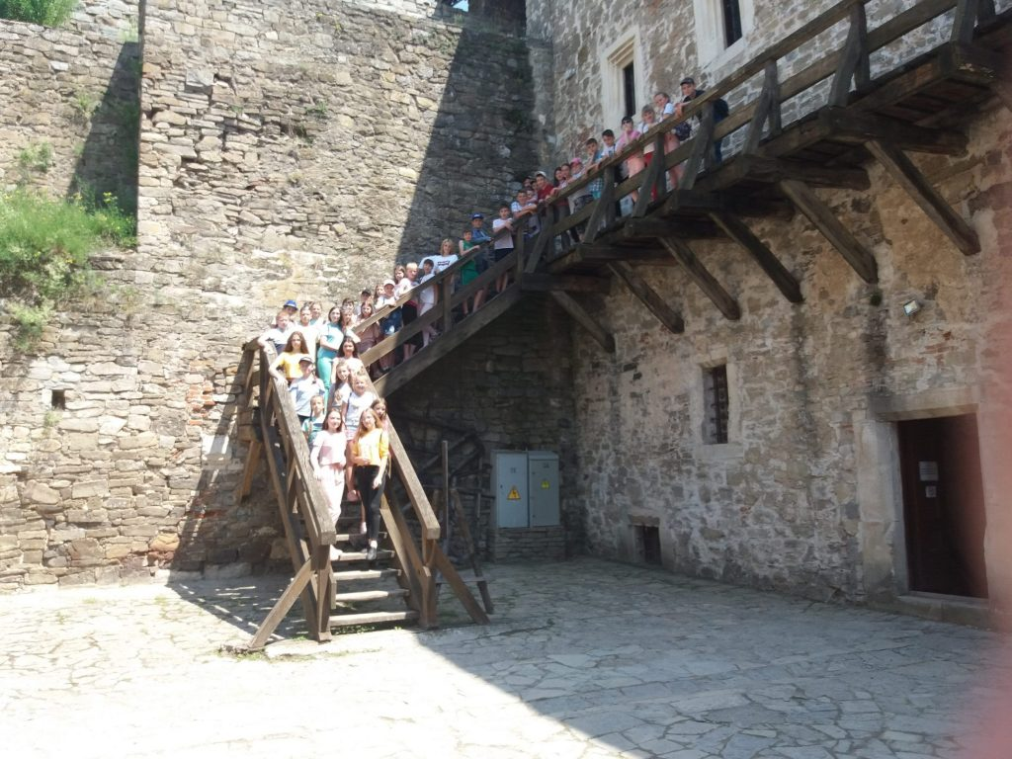
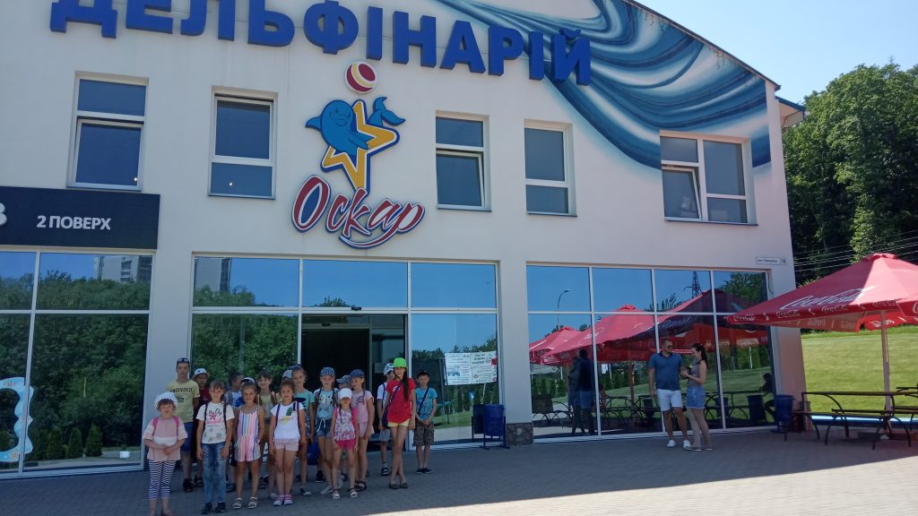
Екскурсії та подорожі
Подорож до одного із "Семи чудес України"
Хотинська фортеця
Стежинами Трускавця

Slide 27








ІНТЕЛЕКТУАЛЬНІ, ТВОРЧІ, СПОРТИВНІ ЗМАГАННЯ

Slide 28


Всеукраїнські учнівські олімпіади
І місце у ІІ етапі з математики – Кісіль Марія
Вчитель – Верешко О.Б.
ІІ місце у ІІ етапі з української мови та літератури – Кісіль Марія
Вчитель – Шайда Г.В.
ІІІ місце у ІІІ етапі з української мови та літератури – Кісіль Марія
Вчитель – Шайда Г.В.
ІІ місце у ІІ етапі з трудового навчання – Стиранка Назар
Вчитель – Шпильовий В.В.

Slide 29
ХХ Міжнародний конкурс з української мови імені Петра Яцика
ІІ місце у ІІ етапі, Тимчула Анастасія
Вчитель – Ярмоловська З.І.
ІІ місце у ІІ етапі, Кісіль Марія
Вчитель – Шайда Г.В.

Slide 30

Конкурси
Районний етап дитячо-юнацького фестивалю патріотичної пісні «Сурми звитяги»
Кісіль Марія – І місце у номінації «Соло»
Вчитель – Кісіль Л.М.
Районний конкурс «Запроси фізику до себе» у межах проекту
«Платформи ідей Нової української школи»
Кісіль Марія, Слонівська Соломія, Верхомій Василина – І місце у кущовому етапі, ІІІ місце у районному етапі
Вчителі – Верешко О.Б., Хміль О.Ф.

Slide 31
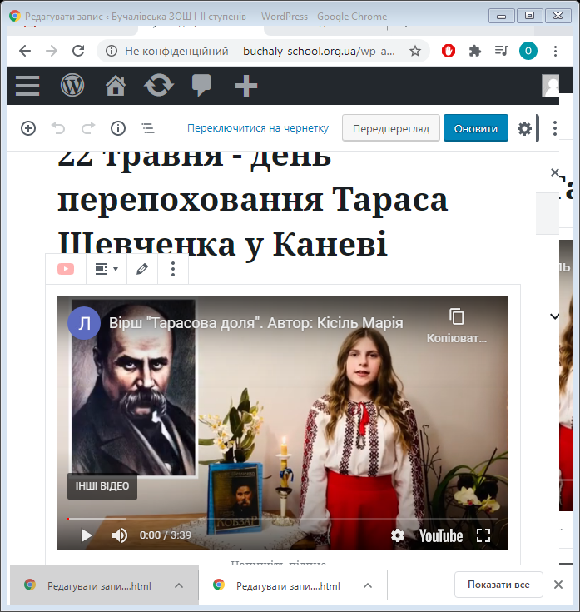
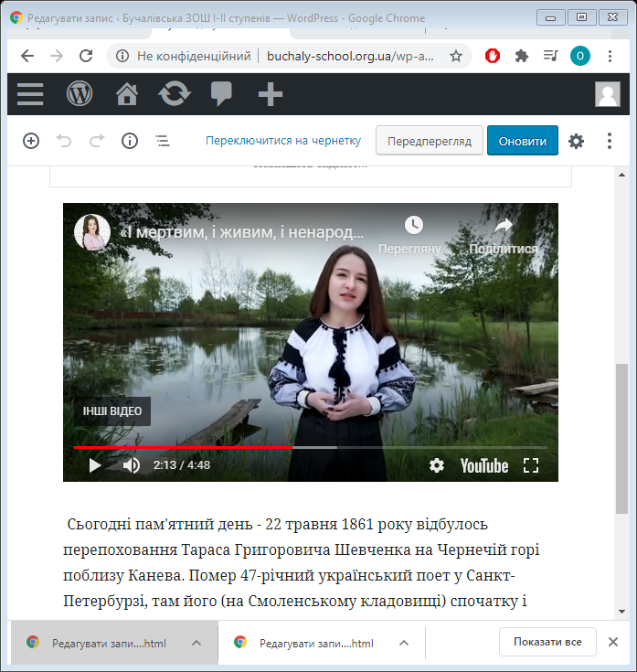
Конкурс на краще читання, творів Тараса Шевченка та авторський вірш про поета
Кісіль Марія – номінація
«Авторський твір про поета»;
Слонівська Cоломія – номінація «Краще виконання»

Slide 32
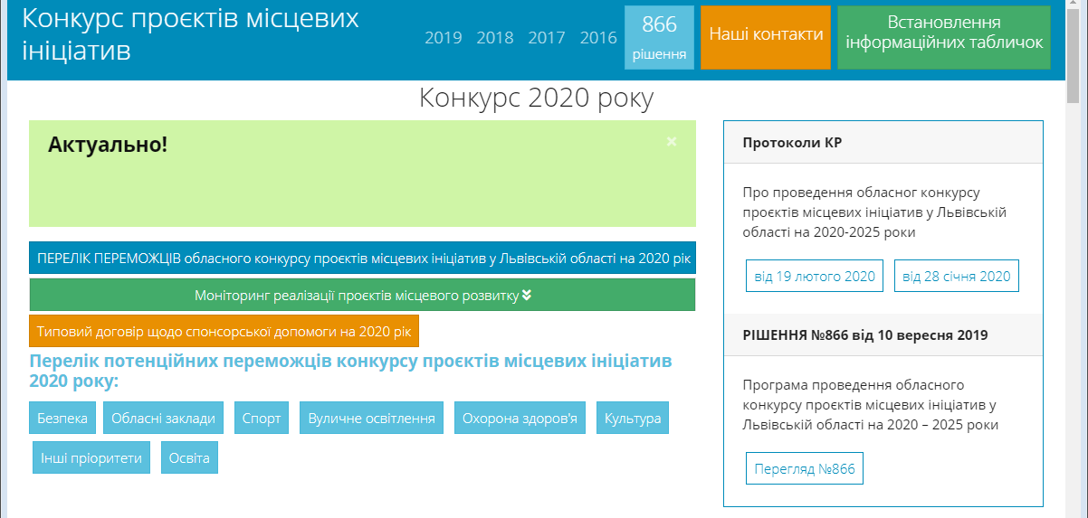
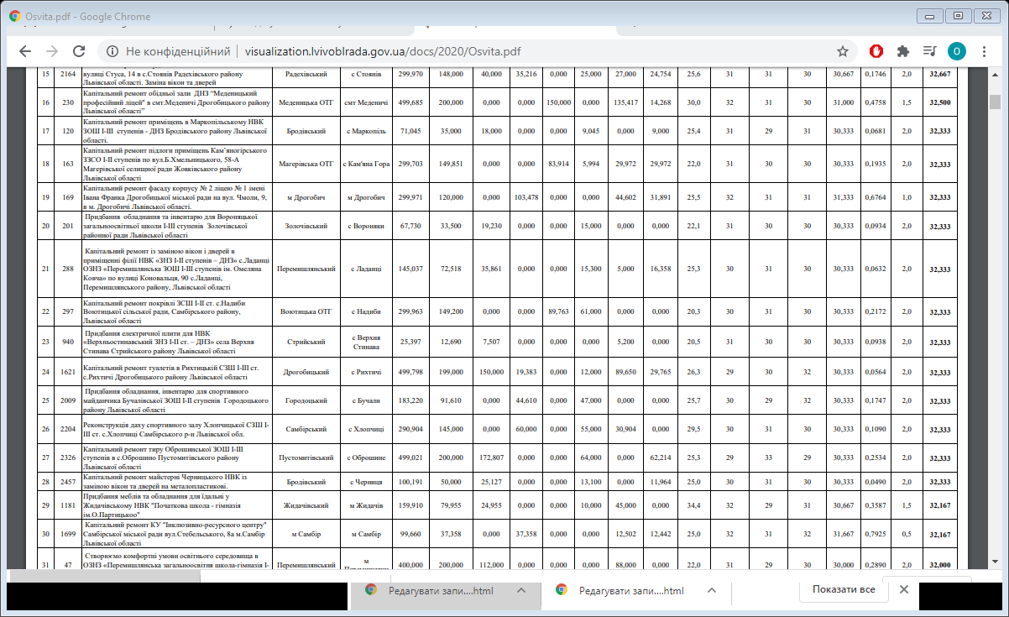
Назва проєкту: «Придбання обладнання, інвентарю для спортивного майданчика Бучалівської ЗОШ І-ІІ ступенів Городоцького району Львівської області».

Slide 33

Використання позабюджетних коштів – надання спонсорської допомоги у вигляді будівельних матеріалів та виконаних робіт
1клас -1000 грн (снєжка-225грн, барвник-30грн, фарба біла-59грн, пензлик-25грн, розчинник-25грн, валик-62грн, фарба коричнева-432грн, ручка до валика-19грн, лак-78грн, рідина для миття вікон-45грн )
2клас -865 грн (снєжка-120грн, барвник-35грн, фарба коричнева-680грн, рідина для миття вікон-30грн )
3клас -1005 грн (снєжка-120грн, барвник-35грн, фарба біла-75грн, пензлик-20грн, валик-45грн, фарба коричнева-680грн,рідина для миття вікон-30грн )
4клас -2212 грн (снєжка-325грн, барвник-42грн, фарба біла-75грн, пензлик-20грн, розчинник-30грн,, фарба коричнева-720грн; робота майстрів з побілки класу-1000грн)
5клас -1260 грн (снєжка-240грн, барвник-184грн, розчинник-30грн, валик-50грн, фарба коричнева-720грн, рідина для миття вікон-36грн )
6клас -2412 грн (снєжка-300грн, барвник-140грн, розчинник-30грн, поліроль-55грн, фарба коричнева-680грн, фарба біла-75грн, рідина для миття вікон-30грн, пензлик-60грн, валик-42грн ; робота майстрів з побілки класу-1000грн)
7клас -1140 грн (снєжка-160грн, барвник-35грн, розчинник-30грн, фарба коричнева-670грн, фарба біла-150грн, рідина для миття вікон-30грн, пензлик-20грн, валик-45грн )
8 клас – 1116 грн (снєжка – 240грн, барвник-60грн, валик-50грн, пензлик-29грн, рідина для миття вікон-25грн, фарба коричнева-576грн, фарба біла-136грн)
9клас -1476грн (снєжка-525грн, барвник-90грн, розчинник-27грн, фарба коричнева-588грн, фарба біла-142грн, рідина для миття вікон-27грн, пензлик-25грн, валик-52грн )

Slide 34





Педагогічні ради
Серпень
1. Про підсумки освітнього процесу за 2018-2019 н.р.
2. Про затвердження плану роботи школи на 2019-2020 н.р.
3. Про організацію інклюзивного навчання.
4. Про затвердження структури на 2019-2020 н.р.
5. Про оцінювання навчальних досягнень учнів другого класу.
6. Про організацію національно-патріотичного виховання у 2019-2020 н.р.
7. Про організацію освітнього процесу у 2019-2020 н.р.
8. Про розподіл тижневого навантаження.
9. Про проведення першого уроку 2 вересня 2019 року.
10. Про використання мобільних телефонів під час освітнього процесу.

Slide 35



Педагогічні ради
Грудень
Про систему роботи вчителя початкових класів Хміль О.Ф.
2. Про систему роботи практичного психолога Вергун О.В.
3. Про визначення претендентів на отримання свідоцтв з відзнакою.
4. Про уточнення номенклатури справ у школі.
5. Про порядок підвищення кваліфікації педагогічних працівників.
6. Про особливості організації внутрішньої системи забезпечення якості освіти.
7.Про організацію ефективного і безпечного освітнього середовища.
8. Про організацію індивідуальної форми здобуття загальної середньої освіти.

Slide 36
Педагогічні ради
Лютий
Про підсумки вивчення роботи вчителя християнської етики Сенчишак Н.Р.
2. Про результати вивчення системи виховної роботи педагога-організатора Сенчишак Н.Р.
3. Новели закону України «Про повну загальну середню освіту».

Slide 37
Педагогічні ради
Березень
Про проведення ДПА у 4 та 9 у 2019-2020 н.р. Та вибір третього предмета для проходження ДПА у 9 класі.
2. Про вибір та замовлення підручників для 3 класу.
3. Про булінг (цькування)
Квітень
1. Про вибір та замовлення підручників для 7 класу.

Slide 38
Педагогічні ради
Травень
Про проведення підсумкового оцінювання.
2. Про порядок завершення 2019-2020 н.р..
3. Про порядок заповнення журналів та перевірку зошитів.
4. Про звільнення від проходження державної підсумкової атестації учнів, які завершують здобуття початкової та базової загальної середньої освіти.
Червень
Про перевід учнів до наступних класів.
2. Про нагородження учнів «Похвальним листом».
3. Про попереднє тижневе навантаження.
4. Про випуск учнів зі школи.

Slide 39

Аналітичні накази
І семестр 2019-2020 н.р.
Про підсумки методичної роботи у 2018-2019н.р
Про результати перевірки планування класними керівниками виховної роботи
Про результати перевірки календарно-тематичних планувань
Про підсумки проведення І етапу Всеукраїнських учнівських олімпіад з навчальних предметів
Про підсумки проведення Тижня християнської етики
Про підсумки проведення Тижня української мови та літератури
Про підсумки проведення Всеукраїнського тижня права
Про результати підсумкових контрольних робіт з української мови учнів 2-9 класів
Про підсумки моніторингу об'єктивності оцінювання знань з математики учнів 3-6 класів та з алгебри учнів 7-9 класів

Slide 40
Аналітичні накази
І І семестр 2019-2020 н.р.
Про результати перевірки календарно-тематичних планувань
Про результати перевірки ведення класних журналів
Про результати системи виховної роботи педагога-організатора Сенчишак Н.Р.
Про результати вивчення системи роботи практичного психолога Вергун О.В.
Про підсумки вивчення роботи вчителя християнської етики Сенчишак Н.Р.
Про результати вивчення системи роботи вчителя початкових класів
Про підсумки методичної роботи у 2019-2020 н.р.
Про підсумки вивчення роботи гуртків
Про стан роботи шкільної бібліотеки
Про підсумки вивчення роботи вчителів школи щодо забезпечення дистанційного навчання в умовах карантину
Про виконання навчальних планів та програм у 2019-2020 н.р.

Slide 41

Карантин

Slide 42
Накази на час карантину
Про запровадження карантину
Про переведення на дистанційну форму роботу окремих категорій працівників
Про затвердження заходів щодо часткового переведення працівників на роботу в дистанційному режимі та на виконання інших видів робіт (організаційно-педагогічна, методична тощо)
Про затвердження заходів щодо проведення навчальних занять за допомогою дистанційних технологій
Щодо проведення атестації педагогічних працівників у 2020 році в умовах карантину
Про звільнення від проходження державної підсумкової атестації учнів, які завершують здобуття початкової та базової загальної середньої освіти, у 2019-2020 навчальному році
Щодо організованого завершення 2019-2020 навчального року та зарахування до школи
Щодо організації освітнього процесу у школі під час карантину
Щодо проведення підсумкового оцінювання та організованого завершення
2019-2020 навчального року

Slide 43
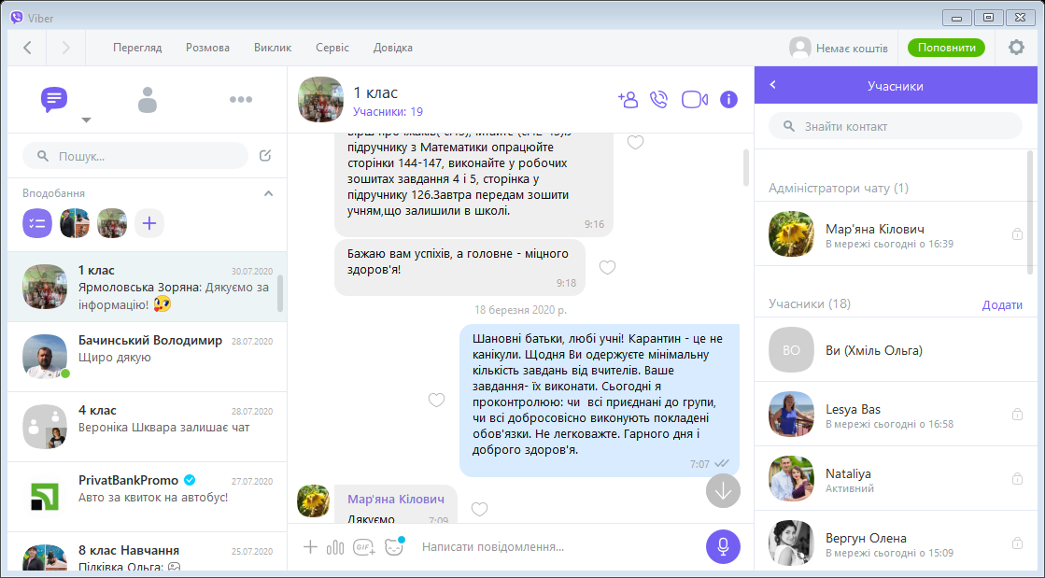
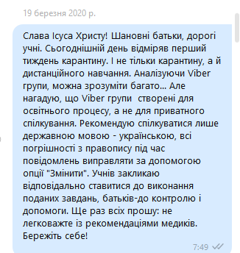
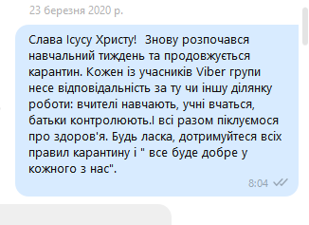
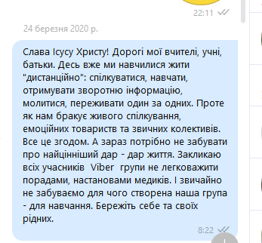
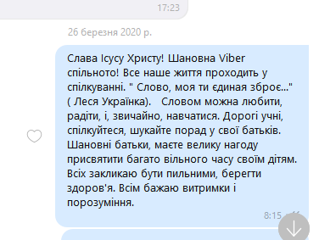

18 березня
19 березня
23 березня
26 березня
24 березня
25 березня

Slide 44





27 березня
6 квітня
7 квітня
27 квітня
13 квітня

Slide 45



10 травня
25 травня
28 травня

Slide 46


29 травня

Slide 54


Slide 57



